Slide 1
CAREME 2018
« AVEC NOS DIFFERENCES, TISSONS ENSEMBLE UNE TERRE SOLIDAIRE »
Dans son exhortation Evangélii Gaudium §169,
le Pape François invite les chrétiens à la rencontre des différences :
« l’Église a besoin d’un regard de proximité pour contempler, s’émouvoir et s’arrêter devant l’autre chaque fois que cela est nécessaire. »
Outils Carême – Sébastien Mauras octobre 2017

Slide 2
En choisissant Ce « thème»
pour la campagne de Carême 2018,
nous proposons :
d’ouvrir la question de la rencontre des différences
et plus largement l’ouverture
aux réalités mondiales,
A la question des droits de l’homme,
Au respect des libertés, de la paix, de la lutte contre le racisme,
A l’importance de l’altérité.
Outils Carême – Sébastien Mauras octobre 2017

Slide 3
Pour ce faire, LA BROCHURE 2018 VISE à CIBLER
LES équipes pastorales et liturgiques en paroisse
C’est UN OUTIL QUI DOIT PERMETTRE aux
COMMunautes paroissiales d’organiser avec le
soutien des equipes CCFD-Terre solidaire
Le temps du CARêME
la brochure de Carême A ÉTÉ CONSTRUITE SELON une démarche autour des 5 dimanches de Carême :
1er dimanche : S’approcher
2e dimanche = se laisser toucher
3e dimanche = se lier
4e dimanche = se donner
5e dimanche = s’elever
Outils Carême – Sébastien Mauras octobre 2017

Slide 4
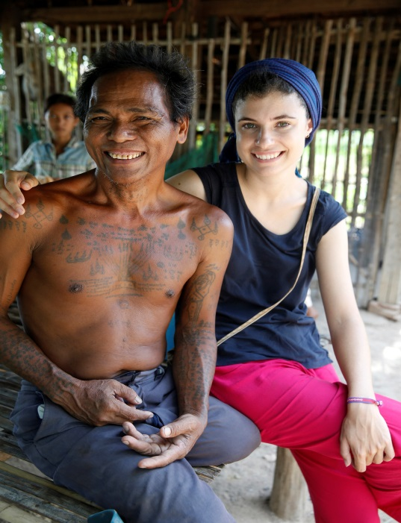
CHAQUE partie COMPREND :
- une phrase de la bible du dimanche :
« Après l'arrestation de Jean, Jésus partit pour la Galilée proclamer l'Évangile de Dieu ; il disait : « Les temps sont accomplis : le règne de Dieu est tout proche. Convertissez-vous et croyez à l'Évangile. » Marc 1 ; 14
- une introduction:
Pas à pas, ouvrons nous à l’inconnu, cheminons l’un vers l’autre. Aller à la rencontre de nos différences nécessite de prendre le temps de découvrir qui est l’autre, de se laisser surprendre par lui pour mieux le connaître et de passer le seuil de nos peurs. Osons prendre alors le risque de nous asseoir à la table commune pour tisser ensemble une alliance.
- un article d’un TEMOIN d’ICI
- un article d’un TEMOIN de Là-bas
et deux fiches d’animation
Outils Carême – Sébastien Mauras octobre 2017

Slide 5
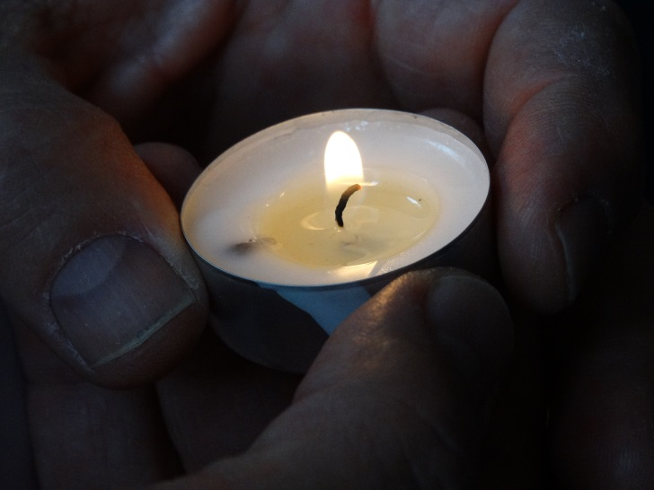
POUR APPORTER un ENSEMBLE
de PROPOSITIONS :
ON TROUVERA :
Une partie liturgique :
animation pour le mercredi des cendres
animation du 5e dimanche
Une explication pour l’appel au don
UnE animation autour d’UN POSTER « tissons ensemble Une terre solidaire »
Outils Carême – Sébastien Mauras octobre 2017

Slide 6
LE POSTER
« TISSONS ENSEMBLE UNE TERRE SOLIDAIRE »
Outils Carême – Sébastien Mauras octobre 2017

Slide 7
LE LIVRET DE CARêME
POUR CHAQUE SEMAINE, le livret rappelle la démarche de Carême avec :
Une illustration du thème du dimanche en page de gauche et
Une proposition pour cheminer personnellement et en communauté sur l’autre page.
Dans cette proposition :
un extrait d’un texte de la bible pendant la période de carême.
une parole de témoins d’ICI et de LA-BAS
- des questions qui invitent à la méditation et à la réflexion à partager seul ou en communauté
Outils Carême – Sébastien Mauras octobre 2017

Slide 8
OUTILS A COMMANDER www.ccfd-catalogue.org à FIN NOVEMBRE
Brochure : 40 pages avec des témoignages
et des fiches d’animation
tirée à 40 000 exemplaires
Le poster « Tissons ensemble une Terre Solidaire » 114x150:
avec support et attaches
Livré par SOFAG – poids 1650gr
Participation conseillée = aux alentours de 25€
Les livrets de Carême : 90x210 en quantité non limitée
à insérer dans les brochures et à distribuer aux communautés paroissiales à la sortie des messes.
Les enveloppes d’appel au DON et les affiches d’appel au don
Outils Carême – Sébastien Mauras octobre 2017

Slide 9
A transmettre aux équipes pastorales et liturgiques
KIT de CAREME A PREPARER PAR l’équipe locale CCFD/Carême
Un exemplaire de la brochure « Vivre le Carême »
Le poster « Tissons ensemble une Terre Solidaire »
Un nombre de livrets, à mettre à disposition dans les églises
Des enveloppes de Carême
L’affiche d’appel au don
Une note explicative de ce kit qui explique à quoi sert chaque outil
Un message du président de la délégation adressé aux paroissiens, à lire lors de la messe du cinquième dimanche.
Outils Carême – Sébastien Mauras octobre 2017

Slide 10
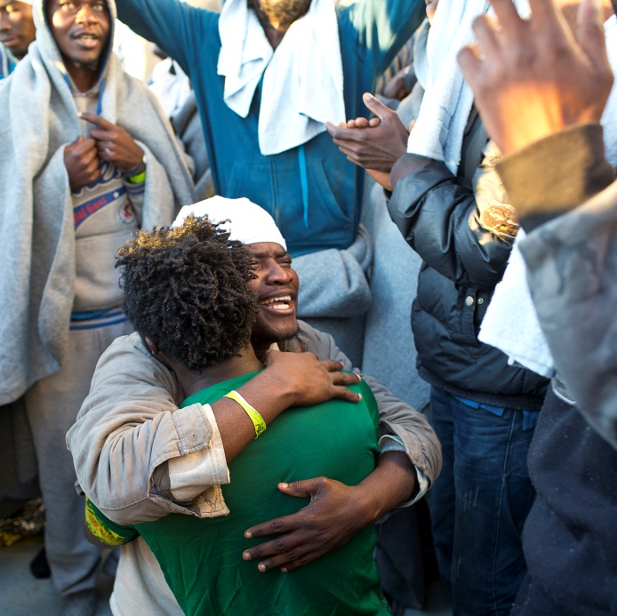
TISSONS
ENSEMBLE
UNE TERRE SOLIDAIRE
Outils Carême – Sébastien Mauras octobre 2017

